Slide 1
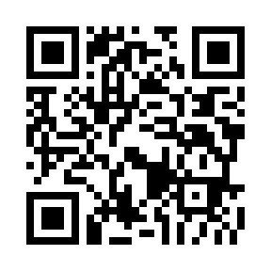
参加団体 ○○○○○○
実施期間 2024. 10.1(火)～11.30(土)
フードドライブとは、ご家庭で余っている食品を 集めて、支援が必要な方や団体へ届ける活動です。
○
×
お持ちいただけるもの
お引き受けできないもの
・賞味期限が2ヶ月以上あるもの
・未使用・未開封のもの
・常温保存が可能なもの
・生鮮食品
・冷蔵・冷凍食品
・賞味期限の記載がないもの
（米・砂糖は除く）
・アルコール飲料
「食品ロス削減全国大会 in 群馬」の開催（2024.10.30）を機に、食品ロス削減に
つながる取組として、フードドライブを一斉に実施します。食品の提供に御協力ください。
大会詳細
お問合せ先 群馬県環境森林部廃棄物・リサイクル課 027-226-2853

